Slide 1
第16章 集成运算放大器
16.1 集成运算放大器的简单介绍
16.2 运算放大器在信号运算方面的应用
16.3 运算放大器在信号处理方面的应用

Slide 2
第16章 集成运算放大器
分立电路：由各种单个元件联接起来的电路。
集成电路：把整个电路的各个元件以及相互之间的连接同时制造在一块半导体芯片上，组成一个不可分割的整体。
(主要有：SSI、MSI、LSI、VLSI)
以分立为基础，以集成为重点。

Slide 3
16.1 运算放大器的简单介绍
16.1.1 运算放大器的特点
集成运算放大器是一种具有很高放大倍数的多级直接耦合放大电路。
特点：
A_{uo} 高：80dB~140dB
r_{id} 高：10⁵ ~ 10¹¹Ω
r_{o} 低：几十Ω ~ 几百Ω
K_{CMR}高：70dB~130dB
符号：
Δ
A_{uo}
u–
–
+
u₀
u₊
+

Slide 4
16.1.2 电路的简单说明
输入端
输入级
中间级
输出级
输出端
偏置
电路
运算放大器的方框图
输入级：输入电阻高，能减小零点漂移和抑制干扰信号，都采用差分放大电路。
中间级：要求电压放大倍数高。常采用共发射极放大电路构成。
输出级：要求输出电阻低，带负载能力强，一般由互补对称电路或射极输出器构成。

Slide 5
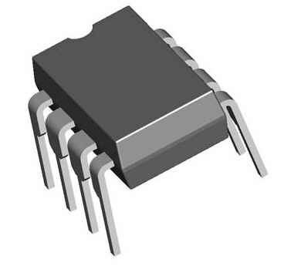
常用的集成运放芯片µA741
实物外形图：
外部接线图：
+12V
7
管脚图：
2
Δ
A_{uo}
u–
–
6
正电源端
+
u_{o}
输出端
u₊
3
+
空脚
调零端
8
7
6
5
1
5
4
μA741
调零电位器
–12V
调零端
1
2
3
4
反相输入端
负电源端
同相输入端

Slide 6
集成运放的符号：
：表示“放大器”
Δ
Δ
A_{uo}
u–
–
u₊
+
u_{o}
A_{uo}：开环电压放大倍数
+
u–：反相输入端
两个
输入端
u₊：同相输入端
一个输出端： u_{o}
为了简化起见，常将接地端省去。
Δ
A_{uo}
u–
–
+
u_{o}
u₊
+

Slide 7
16.1.4 理想运算放大器及其分析依据
1、理想运算放大器的条件
2、符号
Δ
∞
A_{uo} → ∞ ， r_{id} → ∞ ，
r_{o}→ 0 ， K_{CMR}→ ∞
u–
–
+
u_{o}
u₊
+
3、电压传输特性 u_{o}= f (u_{i})
u_{o}
+U_{o(sat)}
线性区：
u_{o} = A_{uo}(u₊– u–)
理想特性
线性区
u₊– u–
非线性区：
u₊> u– 时， u_{o} = +U_{o(sat)}
u₊< u– 时， u_{o} = –U_{o(sat)}
O
实际特性
饱和区
–U_{o(sat)}

Slide 8
4、理想运放工作在线性区的分析依据
(1) A_{uo} → ∞，u_{o} =A_{uo}(u₊– u– )
u_{o}为一有限值
i–
Δ
∞
u–
–
i₊
+
u_{o}
∴ u₊= u– ，称“虚短”
u₊
+
若u₊或 u–接地，则称“虚地”。
A_{uo}越大，运放的
线性范围越小，必
须加负反馈才能使
其工作于线性区。
(2) r_{id} → ∞ ，两个输入端电流为零。
∴ i₊= i– ≈ 0 ，称“虚断”

Slide 9
5、理想运放工作在饱和区的分析依据
(一般工作于开环或正反馈状态)
i–
Δ
∞
(1) 输出只有两种可能：
+U_{o(sat)} 或–U_{o(sat)}
u–
–
i₊
+
u_{o}
u₊
+
当u₊> u– 时， u_{o} = + U_{o(sat)}
当u₊< u– 时， u_{o} = – U_{o(sat)}
不存在 “虚短”现象
u_{o}
+U_{o(sat)}
(2) i₊= i– ≈ 0，仍存在“虚
断”现象
u₊– u–
O
饱和区
饱和区
–U_{o(sat)}

Slide 10



例1：
F007运算放大器的正、负电源电压为±15V，A_{uo} =2×10⁵ ，±U_{o(sat)} =±13V。今分别加下列输入电压，求输出电压及其极性。
(1) u₊=+15μV，u–= –10μV
(2) u₊= –5μV， u–= +10μV
(3) u₊= 0， u–= + 5mV； (4) u₊=5mV，u–=0
解：

Slide 11
16.2 运算放大器在信号运算方面的运用
——运放工作在线性区
集成运放的应用首先表现在它能够构成各种运算电路上。
在运算电路中，集成运放必须工作在线性区，在深度负反馈条件下，能够实现各种数学运算。
基本运算电路包括：
比例、加减、积分、微分、对数、指数

Slide 12
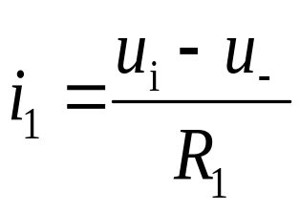
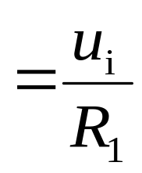
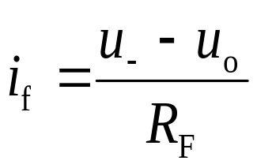
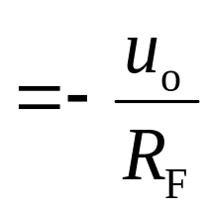


16.2 运算放大器在信号运算方面的运用
——运放工作在线性区
16.2.1 比例运算
由运放工作于线性区的两条分析依据：
i₊= i– = 0，u–=u₊= 0
1. 反相比例运算
i_{f}
R_{F}
有： i₁ ≈ i_{f}
i₁
R₁
i–
∞
Δ
+
–
u–
+
+
u_{i}
i₊
+
u_{o}
–
R₂
u₊
–
∵要求静态时u₊、 u– 对地电阻相同
∴平衡电阻 R₂ = R₁//R_{F}

Slide 13
结论：
R_{F}
R₁
∞
Δ
+
–
+
+
u_{i}
+
u_{o}
–
R₂
–
(1) A_{uf}为负值，即 u_{o}与u_{i} 极性相反。
(2) A_{uf}只与外部电阻R₁与R_{F}有关，而与运放本身参数无关。
(3) | A_{uf} |可能大于1，小于1或等于1。
当R₁= R_{F}时， u_{o}=－u_{i}
——反相器

Slide 14




例1：
电路如图所示，已知 R₁=10kΩ，R_{F} = 50kΩ 。
求：(1) A_{uf}、R₂；(2) 若R₁不变，要求 A_{uf}为–10，则
R_{F}、R₂ 应为多少？
R_{F}
解：(1)
R₁
∞
Δ
+
–
R₂ = R₁ // R_{F}= 8.3 kΩ
+
+
u_{i}
+
u_{o}
–
R₂
–
R₂ = R₁ // R_{F}=9.1 kΩ

Slide 15
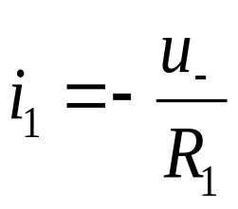
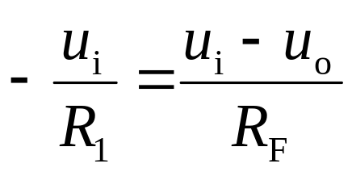


2. 同相比例运算
i_{f}
R_{F}
由虚断 i₊= i– = 0
有： i₁ ≈ i_{f}
i₁
R₁
i–
Δ
∞
–
u–
+
+
i₊
+
+
u_{o}
u_{i}
R₂
u₊
–
由虚短 u–= u₊= u_{i}
–
平衡电阻 R₂ = R₁//R_{F}

Slide 16
结论：
R_{F}
Δ
∞
R₁
∞
–
Δ
+
–
+
+
+
+
+
u_{o}
+
+
u_{o}
u_{i}
–
u_{i}
R₂
–
–
–
电压跟随器
(1) A_{uf}为正值，即 u_{o}与u_{i} 极性相同。
(2) A_{uf}只与外部电阻R₁与R_{F}有关，而与运放本身参数无关。
(3) A_{uf} ≥1，不可能小于1。
当R₁=∞或R_{F}=0 时， u_{o}= u_{i}
——电压跟随器

Slide 17
例2：
电路如图所示， 求u_{o}的大小。
+15V
7.5kΩ
Δ
∞
解： u_{o}=7.5V
15kΩ
–
+
+
+
15kΩ
R_{L}
u_{o}
–
电压跟随器起隔离作用。

Slide 18

例3：
电路如图所示，已知 R₁=50kΩ，R_{F} =100kΩ。若输入电压u_{i}=1V，求u_{o}的大小。
R_{F}
Δ
∞
R₁
∞
–
Δ
R
A₁
+
–
u_{o1}
A₂
+
+
+
+
+
u_{o}
u_{i}
–
R₂
–
电压跟随器
反相比例运算电路
解： u_{o1}= u_{i} =1V

Slide 19
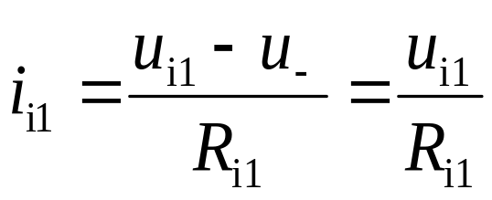
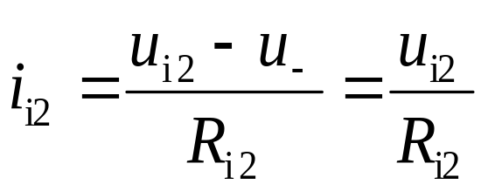
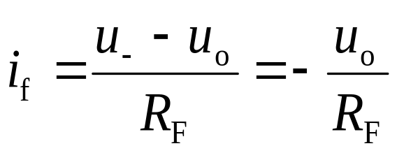
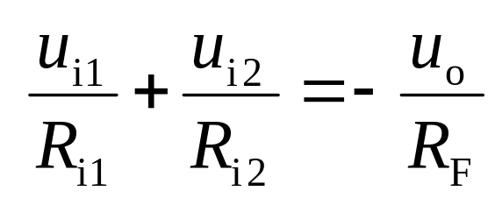
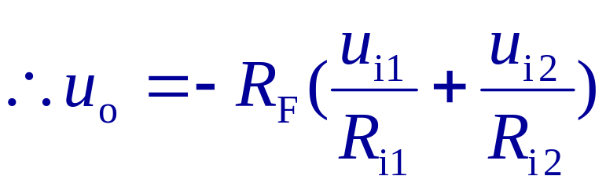
16.2.2 加法运算
由运放工作于线性区的两条分析依据有：
i_{i1}+ i_{i2}= i_{f} ，u–=u₊= 0
反相加法运算
i_{i2}
i_{f}
R_{i2}
R_{F}
u_{i2}
i_{i1}
R_{i1}
Δ
∞
u_{i1}
–
u–
+
+
+
u_{o}
R₂
u₊
–
平衡电阻：
R₂= R_{i1} // R_{i2} // R_{F}
若R_{i1}=R_{i2}= R_{F}，则有：
u_{o}=－(u_{i1}+ u_{i2})

Slide 20
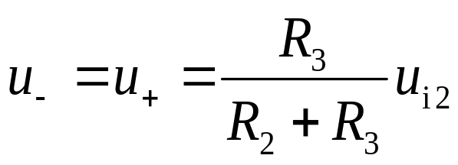
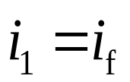
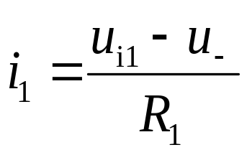
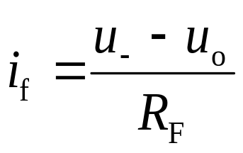
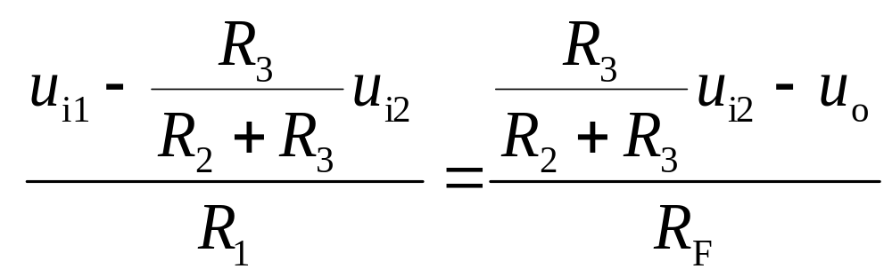
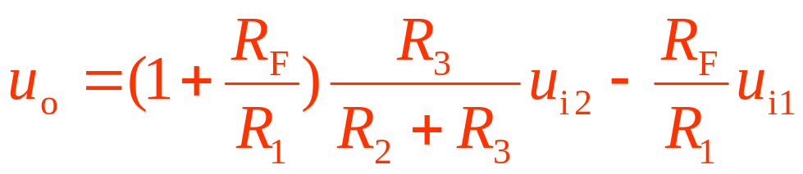
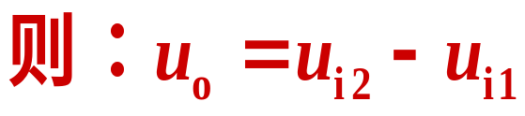
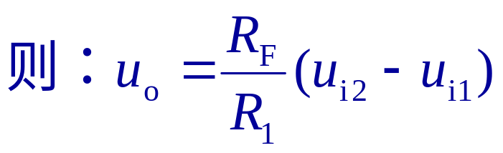
16.2.3 减法运算
——常用作测量放大电路
i_{f}
R_{F}
i₁
R₁
u_{i1}
Δ
∞
u–
–
+
u_{o}
u_{i2}
+
u₊
R₂
R₃
R₂ // R₃ = R₁ // R_{F}
如 R₁ = R₂ = R₃ = R_{F}
如果取 R₁ = R₂ ，R₃ = R_{F}

Slide 21
例4：
电路如图所示，求u_{o}的大小。
3R
3R
0.2V
R
3R
Δ
∞
-0.4V
–
R
+
Δ
∞
A₁
–
+
u_{o1}
A₂
+
u_{o}
R
+
-0.6V
R
R
解：前级A₁构成反相加法运算电路
u_{o1}= -( 0.2 -0.4) = 0.2V
后级A₂构成减法运算电路
u_{o}= -0.6 -u_{o1} = -0.8V

Slide 22
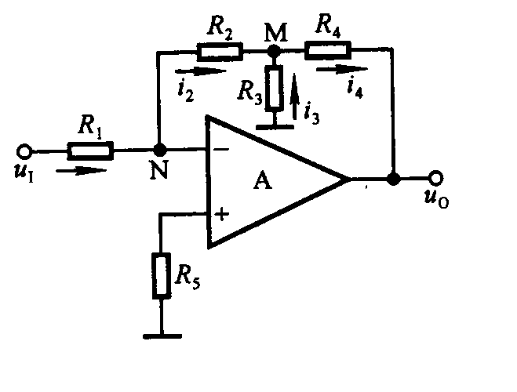
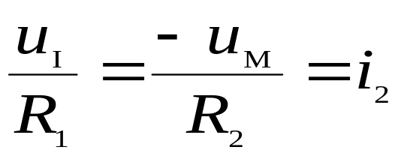
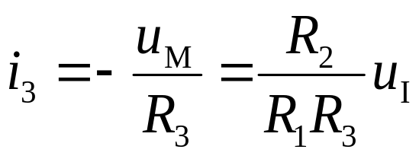
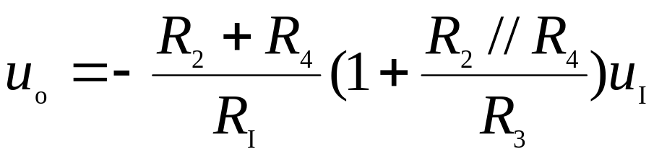
例5：T型网络反相比例运算电路
电阻R₂ 、 R₃和R₄构成 T形网络电路
节点N的电流方程为
所以
图 T型网络反相比例运算电路
i₄ = i₂ + i₃
输出电压
u₀= -i₂ R₂ – i₄ R₄
将各电流代入上式

Slide 23
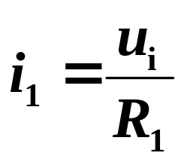
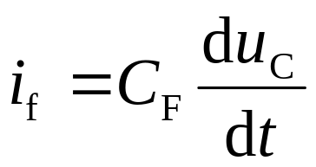
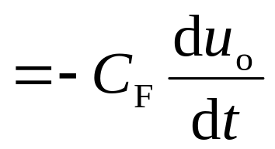
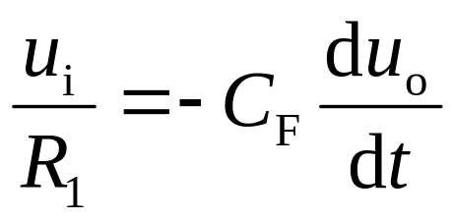
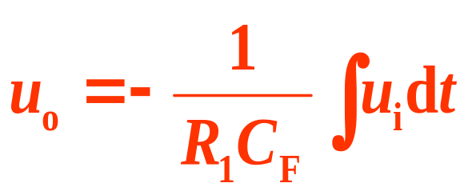
16.2.4 积分运算
i_{f}
由虚断性质可得：
i₁ = i_{f}
C_{F}
+
–
u_{C}
i₁
R₁
Δ
∞
+
–
+
+
u_{i}
+
u_{o}
–
R₂
–
表u_{i}与u_{o} 反相
积分时间常数

Slide 24
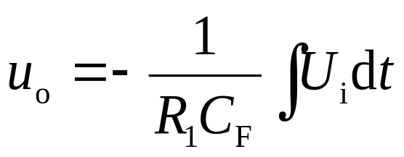
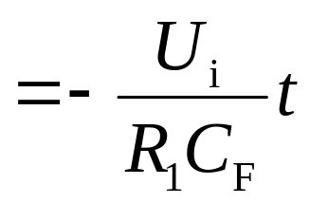
若输入信号电压为恒定直流量，即 u_{i}= U_{i} 时，则
u_{i}
u_{o}
u_{i} = –U_{i} < 0
U_{i}
+ U_{o(sat)}
O
t
O
t
–U_{i}
积分饱和
输出电压随时
间线性变化
–U_{o(sat)}
u_{i} = U_{i} > 0

Slide 25
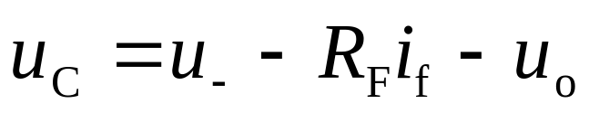
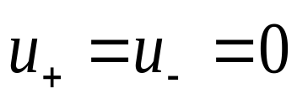
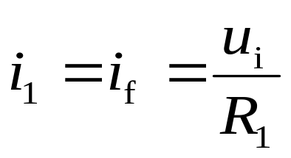
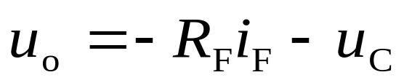
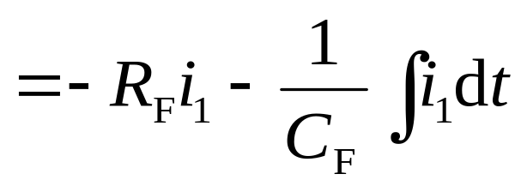
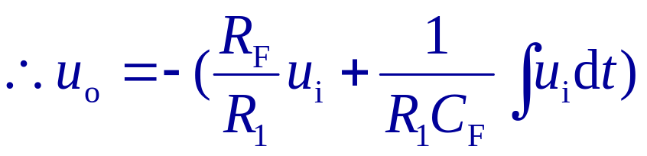
例5：
电路如图所示， 求u_{o}与u_{i}的关系式。
i_{f}
R_{F}
C_{F}
解：
+
–
u_{C}
i₁
R₁
Δ
∞
+
–
+
+
u_{i}
+
u_{o}
–
R₂
–
PI 调节器Proportional-Integral
常用于控制系统中, 以保证自控系统的稳定性和控制精度。

Slide 26
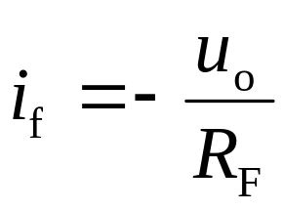
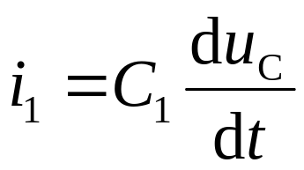
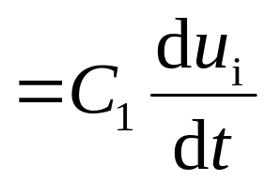
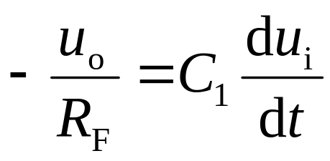
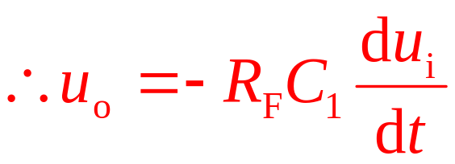
16.2.5 微分运算
i_{f}
R_{F}
由虚断性质可得：
i₁ = i_{f}
i₁
C₁
Δ
∞
+
+
–
–
u_{C}
+
+
u_{i}
+
u_{o}
–
R₂
–
u_{i}
U_{i}
O
u_{o}
t
若输入信号电压为阶跃电压时，u_{o}为尖脉冲电压。
O
t

Slide 27
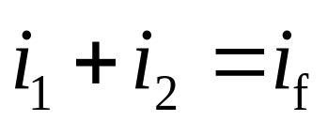
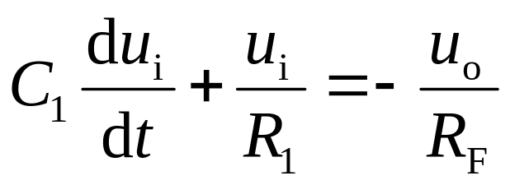
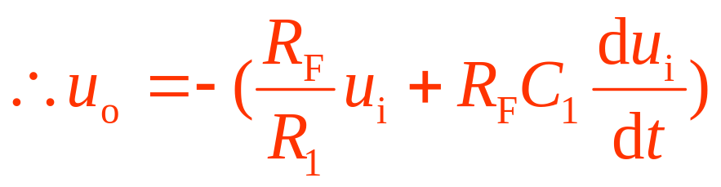
例6：
电路如图所示， 求u_{o}与u_{i}的关系式。
i_{f}
R_{F}
C₁
i₁
解：
i₂
Δ
∞
+
–
R₁
+
+
u_{i}
+
u_{o}
–
R₂
–
PD 调节器
Proportional-Differential
比例运算
微分运算
常用于控制系统中, 使调速过程起加速作用。

Slide 28
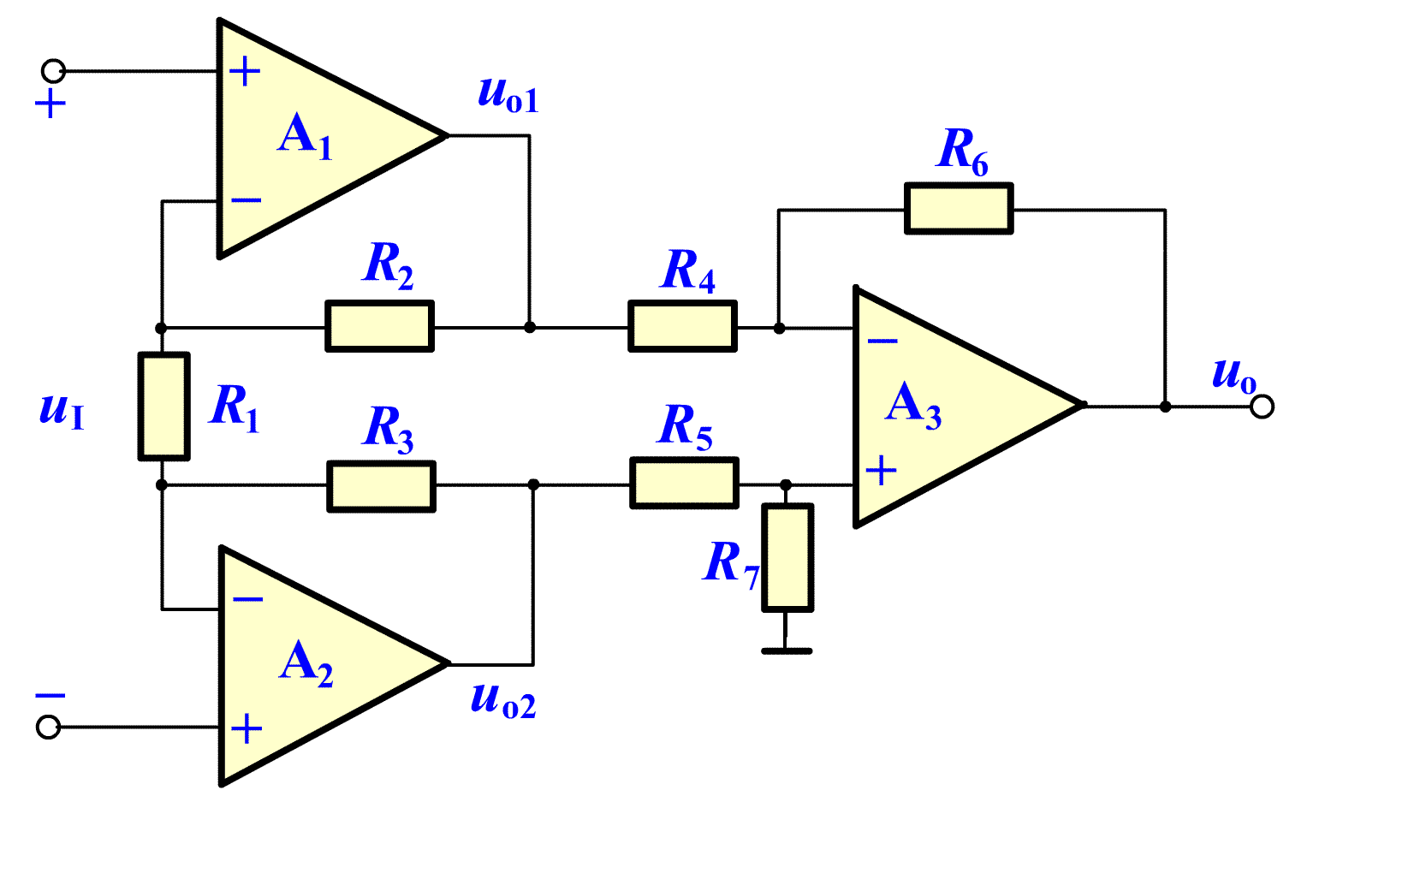
例6 比例电路应用实例
两个放大级。结构对称的 A₁、A₂ 组成第一级，互相抵消漂移和失调。
A₃ 组成差分放大级，将差分输入转换为单端输出。
图 三运放仪用放大器原理图
当加入差模信号 u_{I} 时，若 R₂ = R₃ ，则 R₁ 的中点为交流地电位，A₁、A₂ 的工作情况将如下页图中所示。

Slide 29
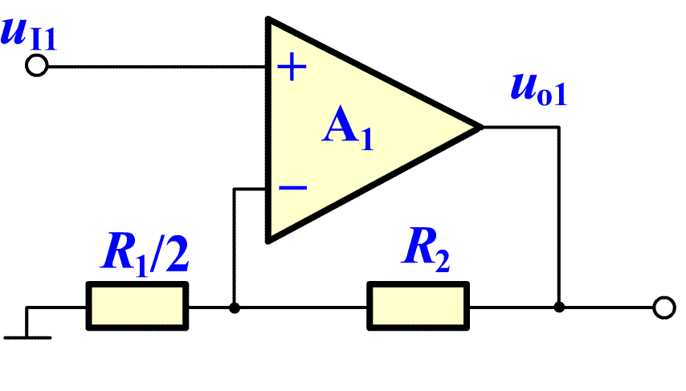
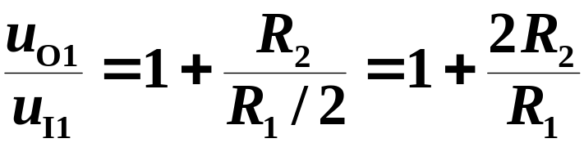
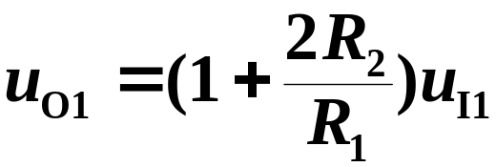
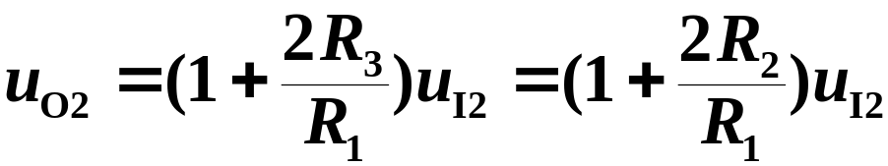


由同相比例运放的电压放大倍数公式，得
则
改变 R₁，即可调节放大倍数。
R₁ 开路时，得到单位增益。
同理
所以
则第一级电压放大倍数为：

Slide 30



A₃ 为差分比例放大电路。
当 R₄ = R₅ ，R₆ = R₇ 时，得第二级的电压放大倍数为
所以总的电压放大倍数为
在电路参数对称的条件下，差模输入电阻等于两个同相比例电路的输入电阻之和

Slide 31
16.3.2 电压比较器
——运放工作于饱和区。
1. 简单电压比较器
功能：用来比较u_{i}和U_{R}(参考电压)的大小。
R₁
Δ
∞
+
–
+
+
u_{i}
+
+
u_{o}
电压传输特性：u_{o}= f (u_{i})
U_{R}
R₂
–
u_{o}
–
–
+U_{o(sat)}
运放处于开环状态
U_{R}
当 u_{i}<U_{R} 时，u_{o} = +U_{o (sat)}
当 u_{i} >U_{R} 时，u_{o} = – U_{o (sat)}
u_{i}
O
–U_{o(sat)}

Slide 32
2. 过零比较器
u_{i}
R₁
Δ
∞
+
–
+
+
u_{i}
+
u_{o}
O
t
R₂
–
–
u_{o}
u_{o}
+U_{o(sat)}
+U_{o(sat)}
O
t
O
u_{i}
–U_{o(sat)}
–U_{o(sat)}
利用电压比较器将正弦波变为方波。
电压传输特性

Slide 33

3. 输出带限幅的比较器
u_{o}
R₁
+U_{o(sat)}
u_{o}'
Δ
∞
R
+
–
+
U_{Z}
u_{i}
+
+
+
U_{R}
R₂
D_{Z}
u_{o}
U_{R}
–
O
u_{i}
–
–
–U_{Z}
–U_{o(sat)}
当 u_{i}<U_{R} 时，u_{o}' = +U_{o (sat)}
当 u_{i} >U_{R} 时，u_{o}' = – U_{o (sat)}
电压传输特性
设稳压管的稳定电压为U_{Z}，
忽略稳压管的正向导通压降
则 u_{i} < U_{R}，u_{o} = U_{Z}
u_{i} >U_{R}，u_{o} = –U_{Z}

Slide 34
例2：
电路如图所示，运放的最大输出电压u_{opp}=±12V，稳压管的稳定电压u_{Z}=6V，其正向电压U_{D}=0.7V，u_{i}=12sinωt V，U_{R}=3V。试画出传输特性和u_{o}的波形。
u_{i}
R₁
12V
u_{o}'
Δ
∞
R₃
3V
+
–
+
O
t
u_{i}
+
+
+
U_{R}
R₂
D_{Z}
u_{o}
–
u_{o}
–
–
6V
O
t
解：
当 u_{i} >U_{R} 时，u_{o}' = –12V
u_{o} = –0.7V
–0.7V
u_{o}
6V
O
3V
当 u_{i} <U_{R} 时，u_{o}' = +12V
u_{o} =6V
–0.7V
u_{i}

Slide 35




单限比较器的作用：检测输入的模拟信号是否达到 某一给定电平。
缺点：抗干扰能力差。
解决办法：
采用具有滞回
传输特性的比较器。
存在干扰时单限比较器的 u_{I}、u_{O} 波形

Slide 36


滞回比较器
一、从反相输入端输入的滞回比较器电路
计算阈值电压U_{T}
电压传输特性
u_{o}从+U_{Z}跃变到-U_{Z}的
阈值电压为+U_{T}
u_{o}从-U_{Z}跃变到+U_{Z}的
阈值电压为-U_{T}
u_{I}在-U_{T}与+U_{T}之间增加或减小, u_{O}不发生变化

Slide 37

本章作业：
P120 习题
A 选择题全做
B 基本题
16.2.7；16.2.11；16.2.13
自己练习题（不用交）
16.2.10；16.2.14
希望同学独立作业，认真完成！

Slide 38


本章学习结束 Goodbye!

